Slide 1
Matematikai Analízis elemei
dr. Szalkai István
Pannon Egyetem, Veszprém
2008. nov. 08.

Slide 2
> vizsgák: írásbeli, példák+elm.
ÚJ: > 2008. dec. 19. (péntek)
14:00' - 16:00'
2009. jan. 9, 16, 23, 30 (péntek)
10:00' - 12:00'
!!! Neptun + Leckekönyv ("index")

Slide 3
> http://szt.uni-pannon.hu/~szalkai/
= http://193.6.42.1/~szalkai/
… Analízis … VEGLKGB143M
> szalkai@almos.uni-pannon.hu
> vizsgák: írásbeli, példák+elm.
2009. jan. 9, 16, 23, 30 (péntek)
10:00'-12:00'

Slide 4

Műszaki Kiadó, "Bolyai könyvek" sorozat (példatárak)

Slide 5
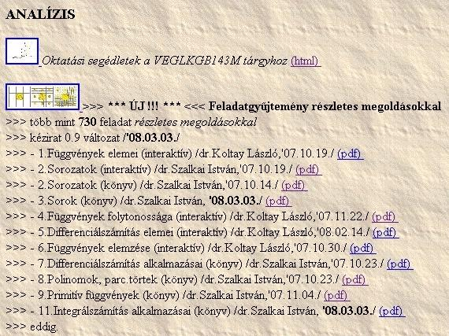

Slide 6
Terv:
1. Függvénytani alapfogalmak: ÉT, ÉK, grafikonok rajzolása, elemi (nevezetes) függvények. Inverz- és összetett függvények.
2. Sorozatok határértéke: Elemi átalakítások, nevezetes sorozatok. (1+^{s}/_{n})^{n} és
"végtelen/ végtelen" alakú feladatok.
3. Sorok határértéke, mértani sorok.
4. Függvények határértéke: egyszerűbb feladatok.
5. Differenciálszámítás alapjai.
6. Függvényvizsgálat, szöveges szélsőérték feladatok.
7. Differenciálszámítás alkalmazásai: érintő egyenlete, Taylor polinomok,
L'Hospital szabály
9. Primitív függvények: elemi integrálok, parciális- és helyettesítéses integrálás.
10. Határozott integrál: Newton-Leibniz szabály, területszámítás.
Improprius integrálás.
11. Többváltozós függvények: parciális deriváltak, kapcsolatuk szélsőértékekkel

Slide 7
1. Függvénytani alapfogalmak :
y = f(x) = … vagy f : x |---> y
Jelölések:
Dom(f) := D_{f} = ÉT (=Dominium="kikötés")
az f függvény értelmezési tartománya ,
Im(f) := Range(f) = Ran(f) = R_{f} = ÉK (=Image=Range)
az f függvény értékkészlete. 
HF: ism.
Elemi (alap-) függvények: mx+b, x² , x³ , x^{1/2} , 1/x , ª/_{(x-b)} , sin(x) , cos(x) , tan(x)=tg(x) , cotan(x)=ctg(x) ,
exp(x)=e^{x}, exp_{a}(x)=a^{x}, log(x)=lg(x), ln(x)=log_{e}(x) /e~2.71828/,
HF: ism., ábrák

Slide 8
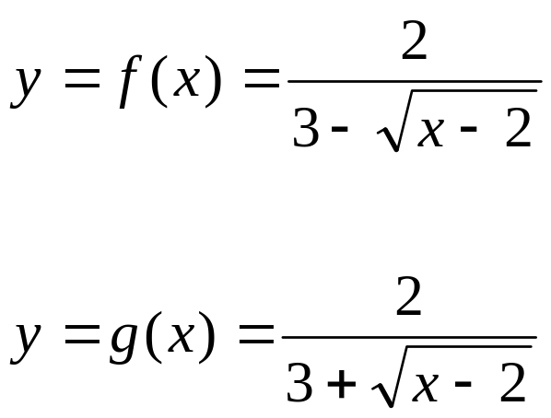
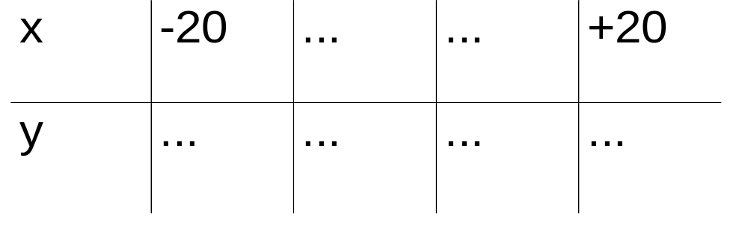
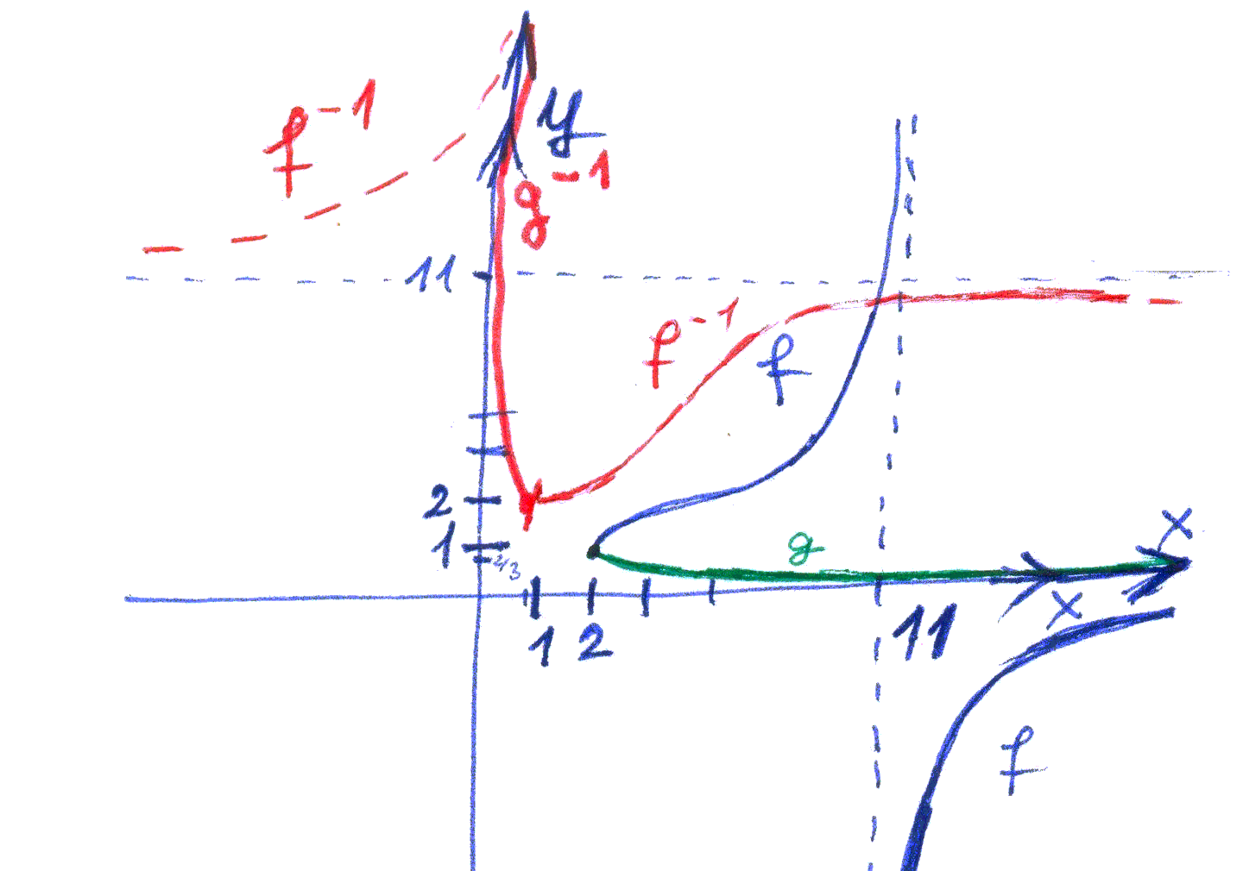
Pl.

Slide 9
1.b) Függvények inverze
f : x |---> y és Dom(f)
x <---| y : f ⁻¹ és Dom(f ⁻¹)
Észrevétel: f nem invertálható, ha
van x₁  x₂ amelyekre f(x₁) = f(x₂). 
Definíció: f injektív (egy-egy értelmű), ha nincs fenti x₁ és x₂ , azaz: x₁  x₂ esetén f(x₁)  f(x₂) . 
Ellenőrzése a gyakorlatban:
f(x₁) = f(x₂) => . . . => x₁ = x₂ . 
f ⁻¹ meghatározása:
y = f(x) => . . . => x = f⁻¹(y) . 

Slide 10
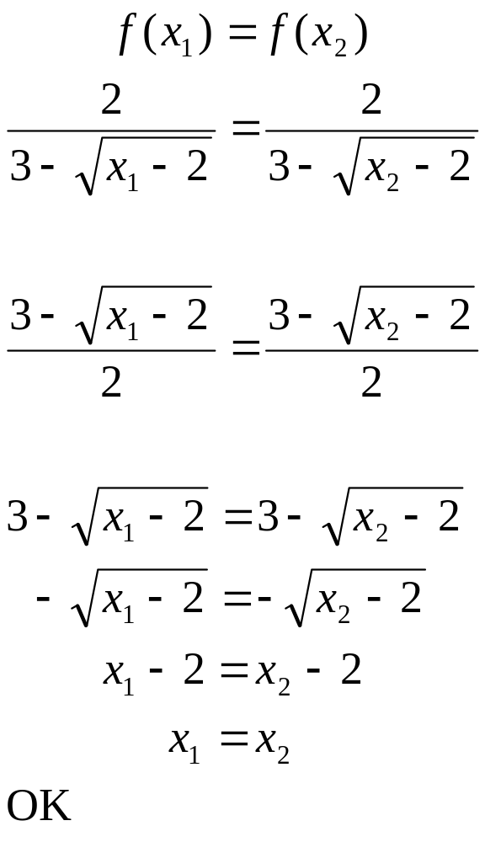
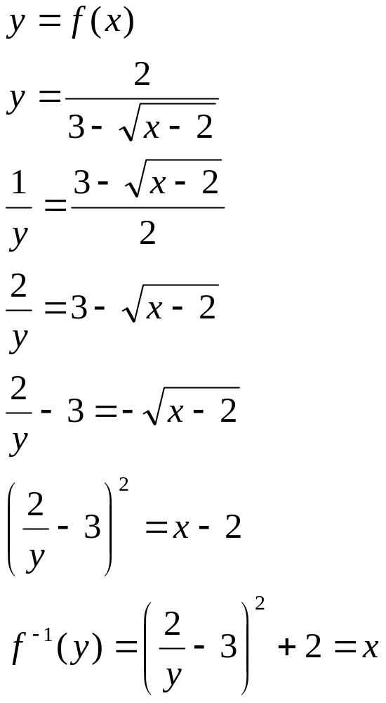
Pl.
tehát invertálható.

Slide 11
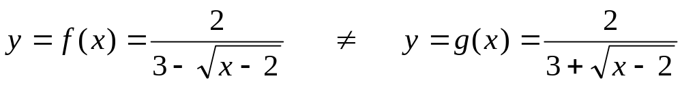
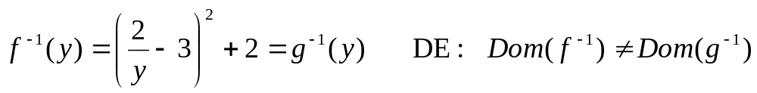

Slide 12
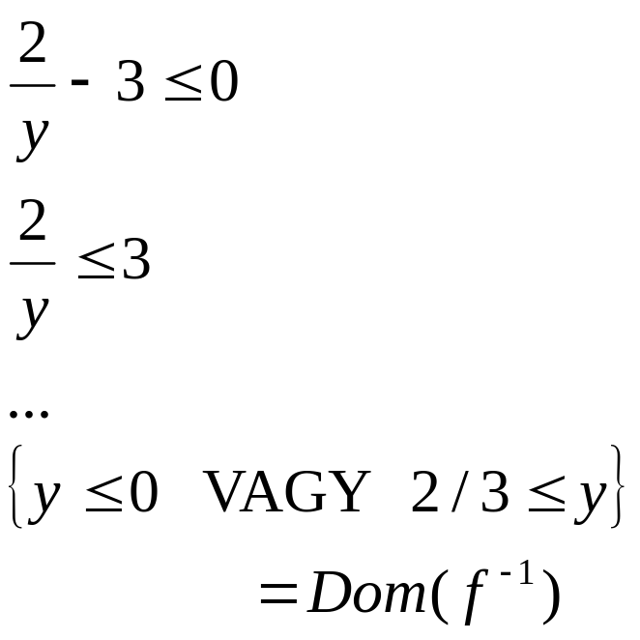
például:
négyzetre emeléskor az előjel eltűnik ...
=>

Slide 13
grafikusan: tükrözés az y=x egyenesre:

Slide 14
y=a^{x}

Slide 15
log_{a}(x)

Slide 17
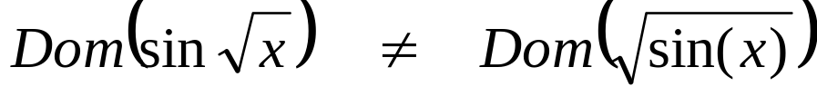
1.c) Összetett függvények (fv.-ek kompozíciója)
Definíció: Legyenek g : A B és f : Y  Z tetszőleges függvények, Im(g)  Dom(f)   .
Ekkor h:=f º g az f és g függvények kompozíciója a következő:
h(x) := (f º g)(x) := f(g(x))
és
Dom(h) = { x  Dom(g) : g(x)  Dom(f) } . 
Pl.
és
!!!!! g(x)="belső függvény", f(x)="külső függvény" !!!!!

Slide 18

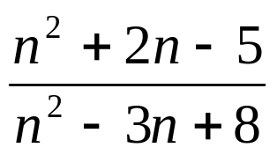
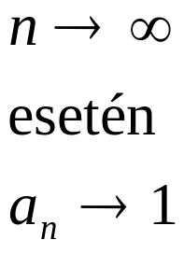
2. Sorozatok
Definíció: számsorozat = numerikus sorozat :
Tetszőleges a : N  R függvényt sorozatnak nevezünk.
Az a(n) értéket általában a_{n} -el jelöljük. 
Pl.: a_{n} =
a₁₀ = ¹¹⁵/₇₈ ~ 1,474358
a₂₀ = ⁴³⁵/₃₄₈ = 1,25-
a₁₀₀ = ¹⁰¹⁹⁵/₉₇₀₈ ~ 1,050165
a₁₀₀₀ = ¹⁰⁰¹⁹⁹⁵/₉₉₇₀₀₈ ~ 1,005002
a₁₀₀₀₀ =¹⁰⁰⁰¹⁹⁹⁹⁵/₉₉₉₇₀₀₀₈ ~ 1,000500
. . .
sejtés:
ebben a példában

Slide 19

Definíció: Az { a_{n} } sorozat konvergens, ha létezik olyan A  R szám, amelyre:
tetszőleges ε > 0 pozitív számhoz (="hibahatár") létezik olyan n₀  N természetes szám (="küszöbszám"), amelyre tetszőleges n>n₀ számra:
| a_{n} - A | < ε (=a_{n} eltérése A -tól).
A fenti A számot hívjuk a sorozat (véges) határértékének (=limesz), és így jelöljük:
lim a_{n} = A vagy a_{n}  A . 
Definíció: Az { a_{n} } sorozatot konvergensnek nevezzük, ha létezik fenti (véges) határértéke.
Az { a_{n} } sorozatot divergensnek nevezzük, ha nem konvergens. 

Slide 20

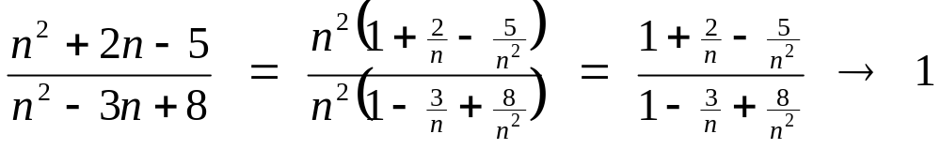
Számolás:
" " esetén a nevező legnagyobb tagjával egyszerűsítünk:
pl.:
Nevezetes határértékek, tételek, módszerek:
Ld. "Konvergencia kritériumok" 1.old. a honlapon !
Feladatok:
Ld. Feladatgyűjtemény 2.fejezet, 2.1, 2.4, 2.8 feladatok a honlapon !

Slide 21

Definíció: Az {a_{n} } sorozat határértéke + ha tetszőleges p  R szám esetén van olyan n_{p}  N szám (= "küszöbszám") amelyre minden n>n_{p} esetén
a_{n} > p .
A fentieket így jelöljük: lim a_{n} = + vagy a_{n} -->+ . 
Definíció: Az {a_{n} } sorozat határértéke - ha tetszőleges p  R szám esetén van olyan n_{p}  N szám (="küszöbszám"), amelyre minden n>n_{p} esetén
a_{n} < p .
A fentieket így jelöljük: lim a_{n} = - vagy a_{n} --> - . 
((mindössze két helyen van változás!!))

Slide 22
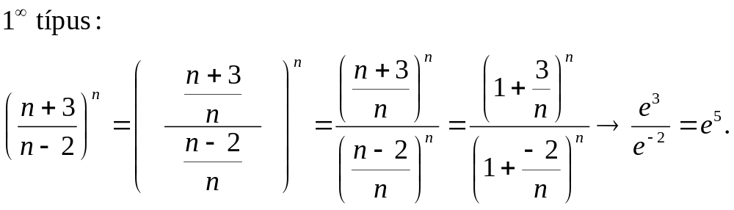
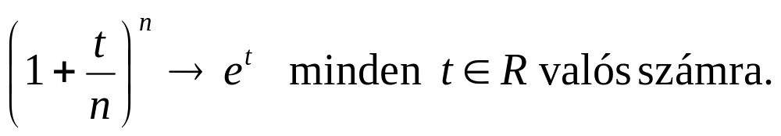
Fontos példa:
Felhasznált Tétel: (ld."kritériumok")

Slide 23
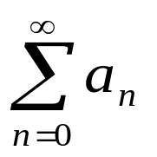
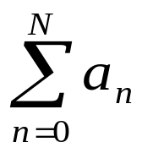

3. Sorok
!!! Sor  sorozat !!!
Probléma: ∈ → ≥ ≈ ℵ
= a₀+a₁+a₂+…+a_{n}+… = ? (végtelen sok tag)
(matematikus) Megoldás:
Definíció: (részletösszegekkel)
:= lim ( ) := lim (a₀+a₁+a₂+…+a_{N}) = lim (s_{N})
ha ez a határérték létezik .

Slide 24
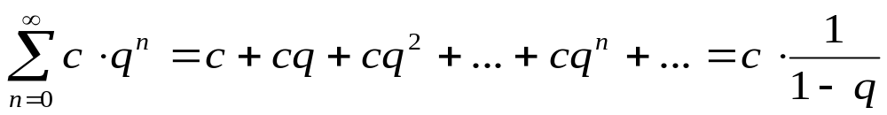
Kiszámítása:
mértani sor: Ha |q|<1, akkor

Slide 25
. . .

Slide 26
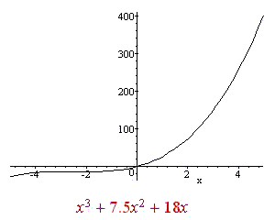
6. (teljes) Függvényvizsgálat
pl. f(x) = x³ + 7.5x² + 18x - 20

Slide 27
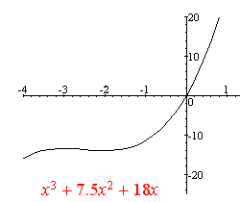

Slide 28

f(x) = x³ + 7.5x² + 18x - 20
I. Dom(f) = R , folytonos => függőleges aszimptota nincs,
nem páros, nem páratlan, nem periodikus, gyökök = nehéz,
lim f(x) = - , lim f(x) = + => vízszintes aszimptota nincs,

Slide 29
II. f '(x) = 3x² + 15x + 18 , gyökei: x₁ = -2 , x₂ = -3
x = -3 -2
f '(x)= + 0 - 0 +
f (x) =  max.  min. 
III. f ''(x) = 6x + 15 , gyöke: x₃ = -2.5
x = -2.5
f ''(x)= - 0 +
f (x) =  infl. 

Slide 30
